Slide 1
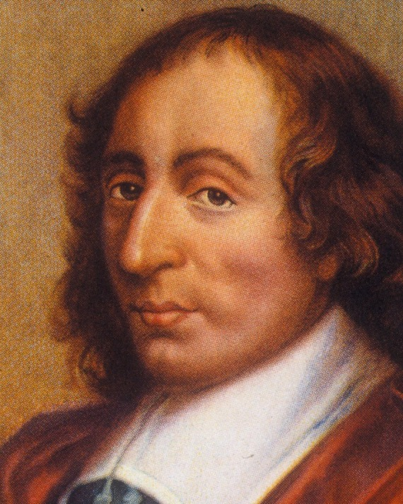
Blaise Pascal
Francia matematikus és fizikus
Készítette: Herczeg Tamás

Slide 2
Született: 1623. Június 19.
Az édesapa tanította gyermekeit otthon, és korán észrevette Pascal kiemelkedő intellektuális képességeit. A család tudós körökkel érintkezett. Étienne Pascal 1634-től részt vett a Richelieu bíboros által kijelölt bizottságban, amelynek az volt a feladata, hogy értékelje Jean-Baptiste Morin de Villefranche földrajzi hosszúságokat megállapító módszerét. Egyszer az apa meglepetten vette észre, hogy Pascal a háromszög belső szögösszegének bizonyításán dolgozott elmerülve, ami Eukleidész XXXII. tételének felelt meg. Az eset olyan nagy hatással volt az apára, hogy odaadta fiának az Elemeket azzal a feltétellel, hogy csak a szabadidejében tanulmányozhatja.
Életrajza
Született: 1623. Június 19.
Nemzetiség: Francia
Házastárs: Nincs
Szülei: Antoinette Begon
Étienne Pascal
Elhunyt: 1662. Agusztus.19

Slide 3
16 éves korában írta első tanulmányát, Gérard Desargues munkája alapján és azt elmélyítve, Tanulmány a kúpszeletekről címmel, majd 1648-ban született meg az Értekezés a kúpszeletek származtatásáról. Ebből csak két kivonat maradt fenn Leibniz jegyzeteivel, aki a Périer fivérektől kapta meg Pascal latin nyelvű tanulmányát. A nagy újítás a Pascal-tétel volt, amellyel megalapozta a projektív geometriát.
Pályafutása
Szakterület:
matematika, fizika,
vallásfilozófia
A Pascal-háromszög egy kezdő szakasza
Jelentős munkái:
Pascal-háromszög Pascal (mértékegység) Pascal törvénye Pascal eloszlás Pascal-tétel

Slide 4
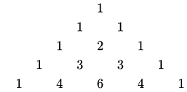
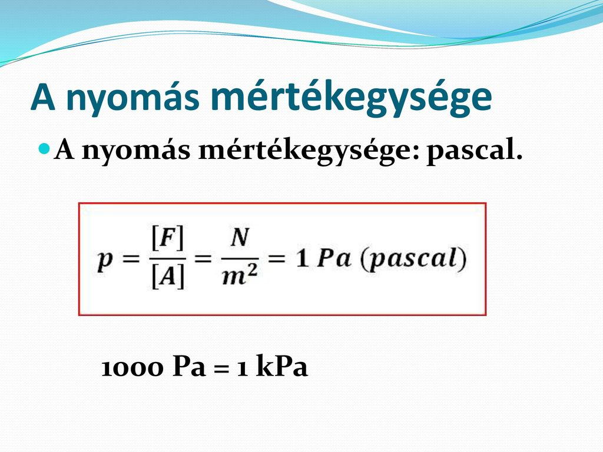
Pascal (mértékegység)
A pascal (jele: Pa) a nyomás mértékegysége
Pascal törvénye
Pascal törvénye folyadékok mechanikájában a hidrosztatika alaptörvénye, kimondja, hogy nyugalomban lévő folyadék minden azonos magasságban lévő pontjában a nyomás azonos és minden irányban egyenlő akkor is, ha a saját súlyán kívül többletnyomás is hat rá.
Pascal-háromszög
A Pascal-háromszög a matematikában a binomiális együtthatók háromszög alakban való elrendezése.

Slide 5
Köszönöm szépen a figyelmet!

